Slide 1
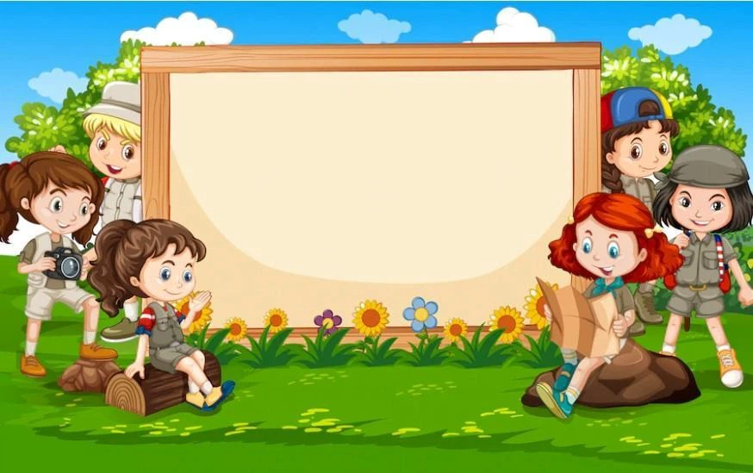
Đề tài: NBTN : Cái bát - Cái thìa
Chủ đề: Đồ dùng gia đình bé
Lứa tuổi: 24-36 tháng tuổi
Giáo viên: Tống Thị Hương

Slide 2

Hoạt động 1: Trò chuyện gây hứng thú
Khám phá hộp quà bí mật

Slide 3
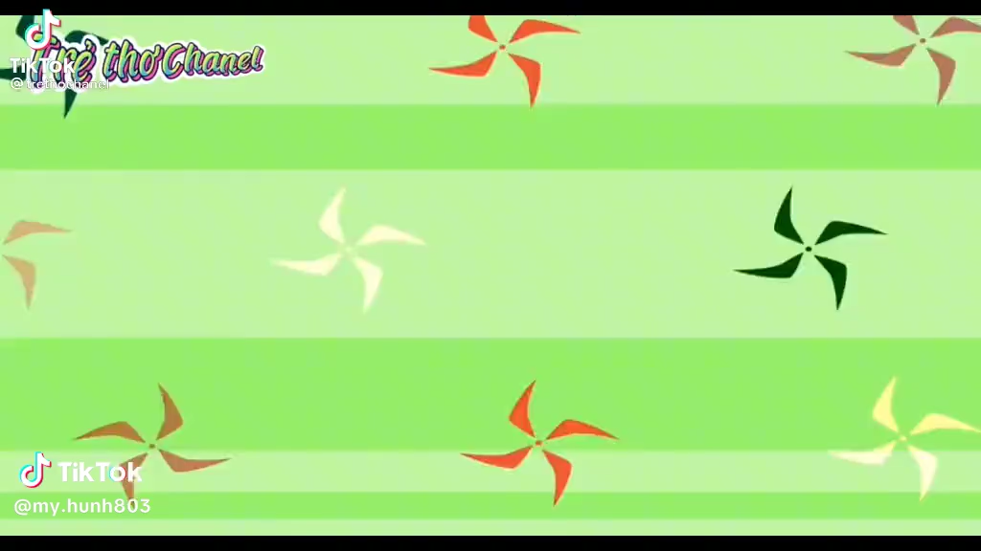

Slide 4


Slide 6



Slide 7
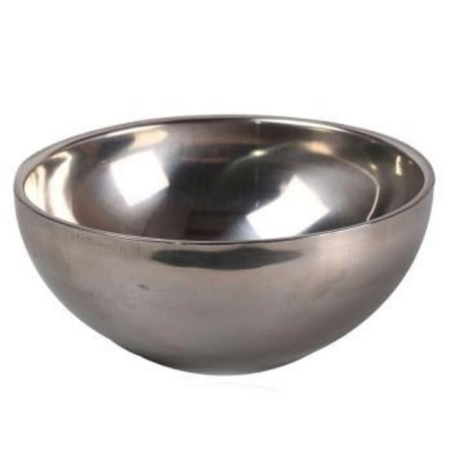
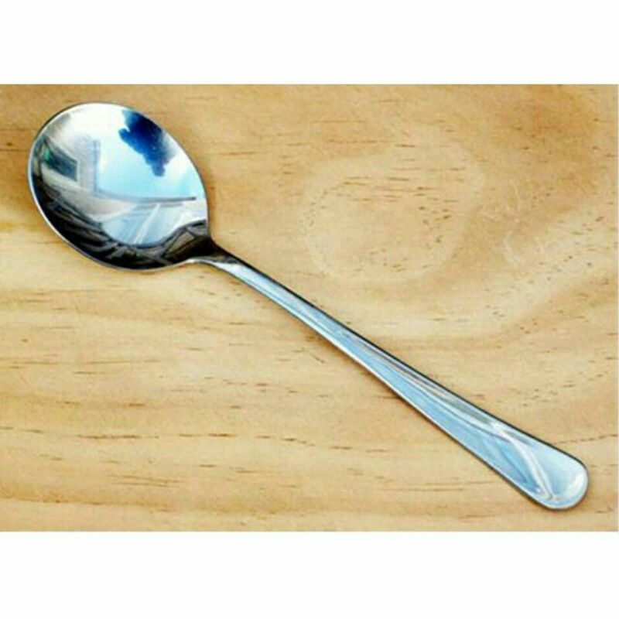

Slide 8

Hoạt động 2: Nhận biết tập nói: Cái bát, cái thìa
Khám phá cái bát

Slide 9
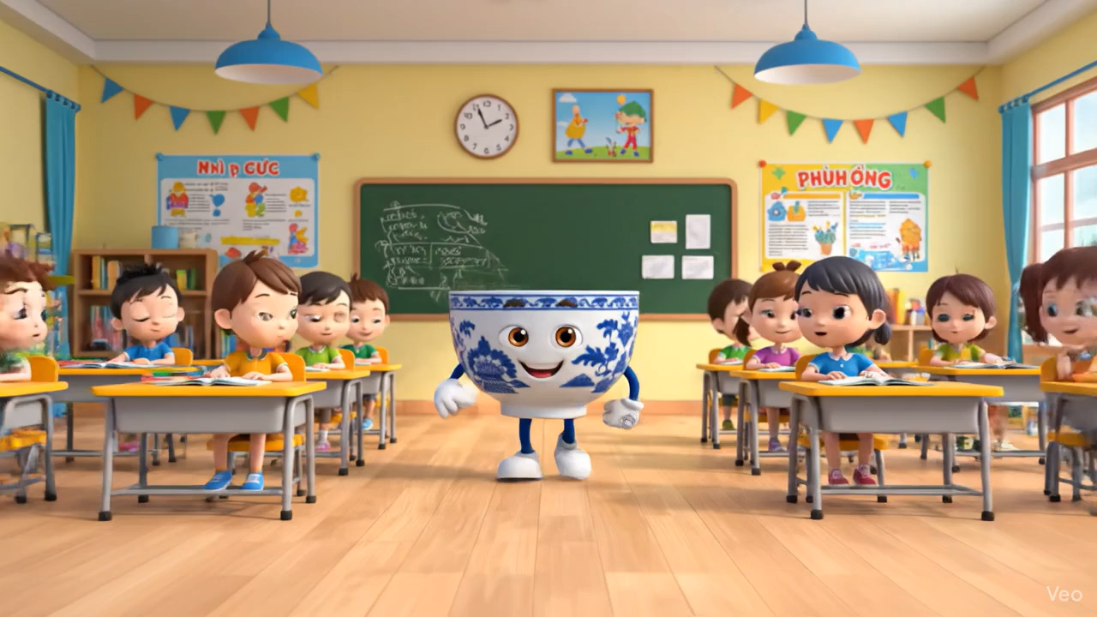

Slide 10
Miệng Bát
Lòng bát
Đáy bát

Slide 11
Bát dùng để làm gì?
Bát dùng để đựng cơm ăn trong bữa ăn hàng ngày

Slide 12
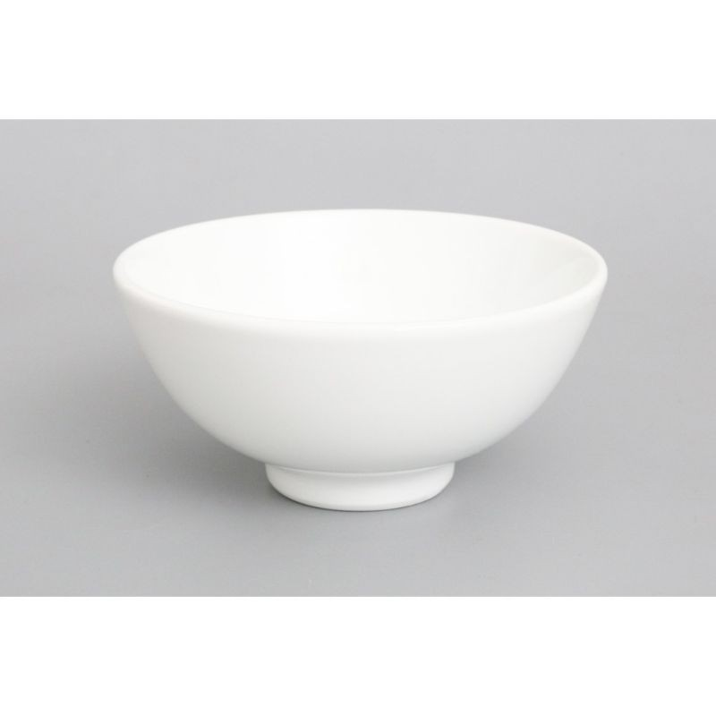
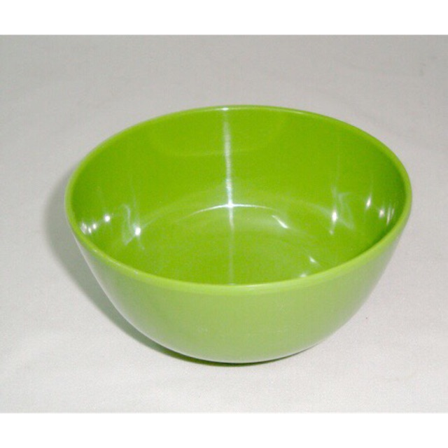
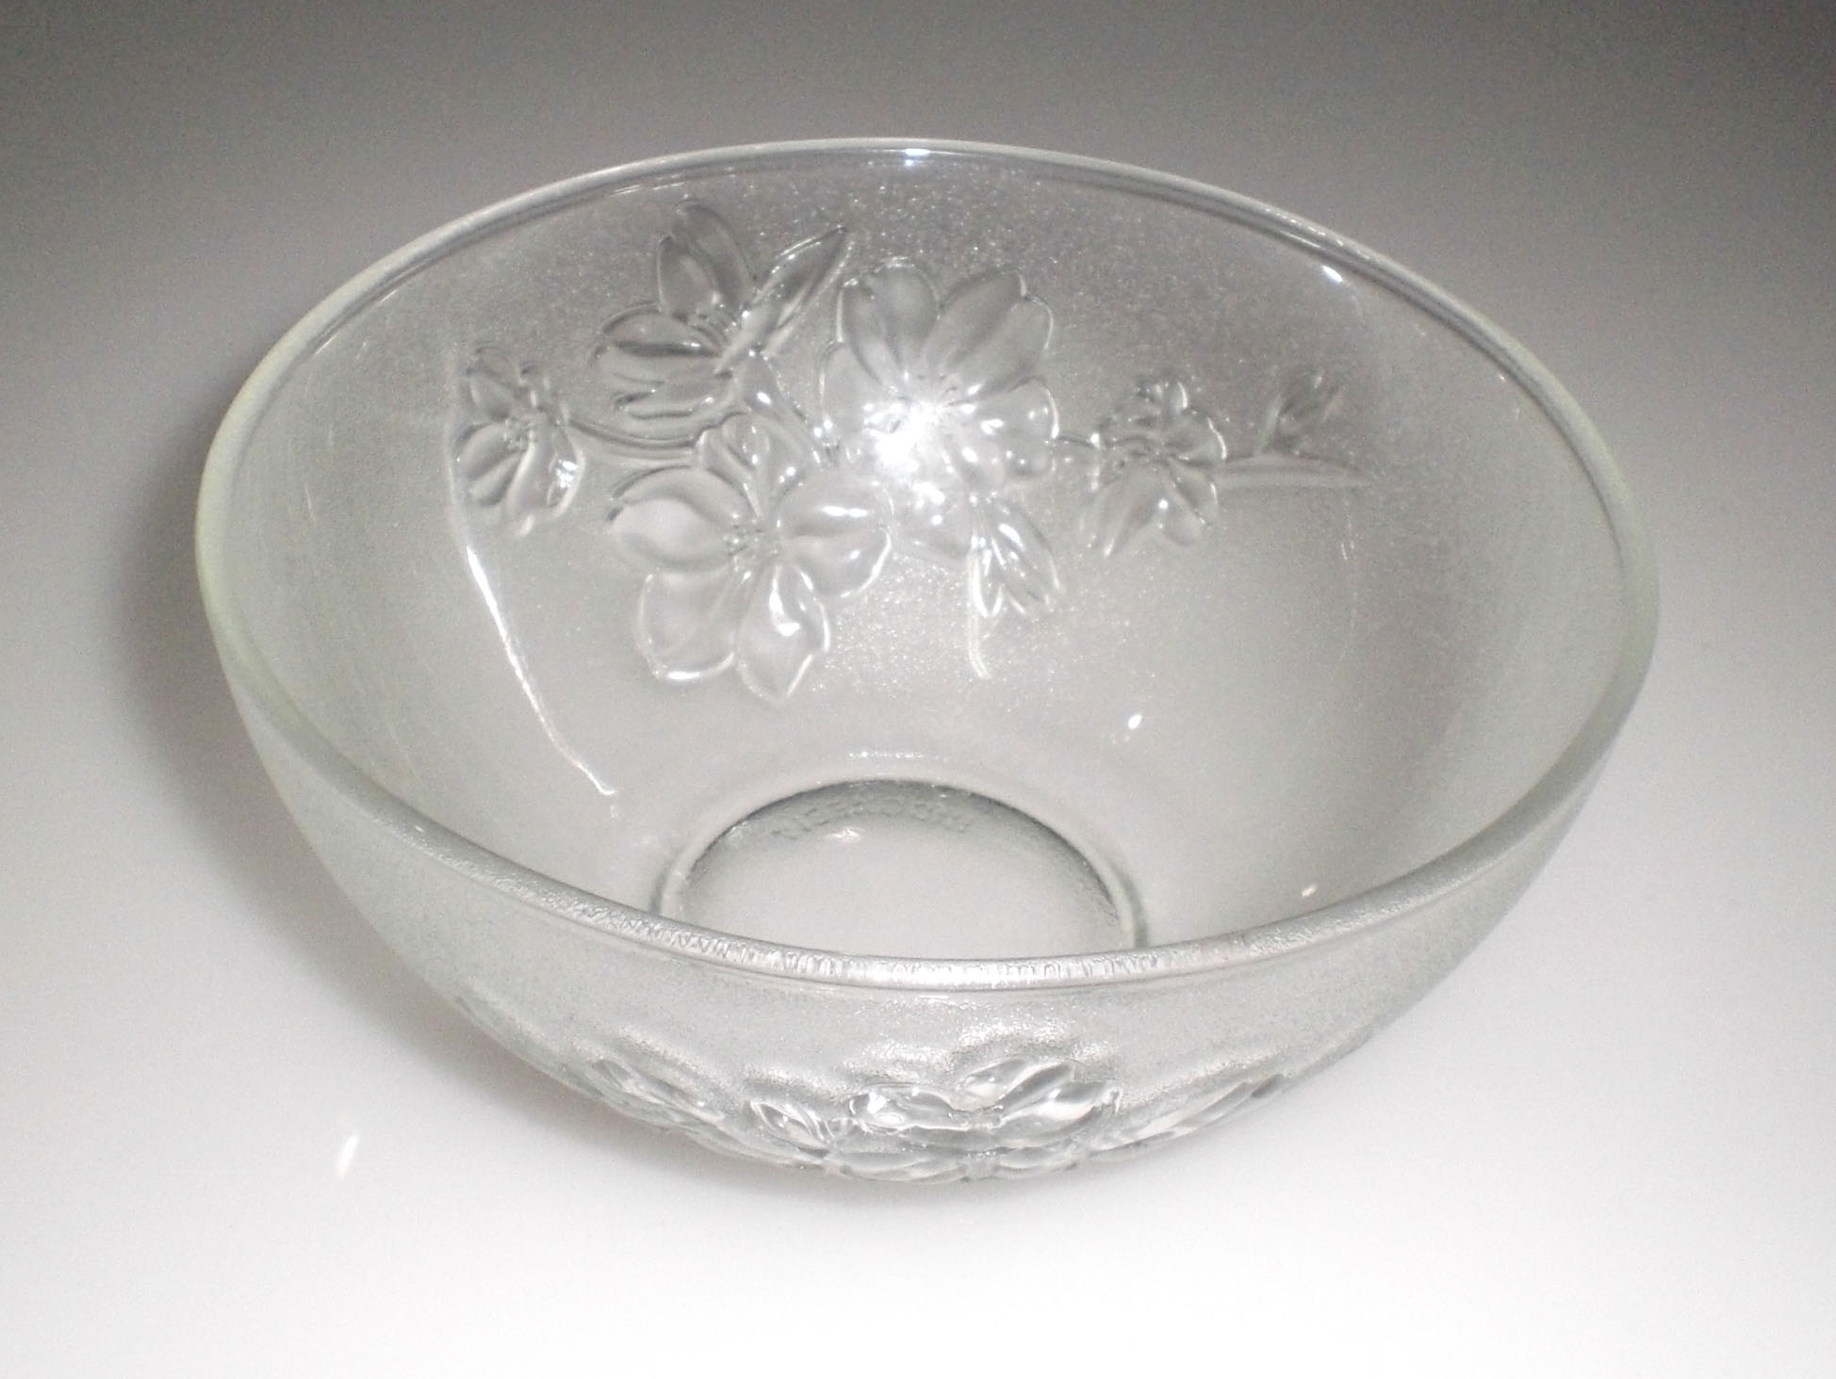
Bát được làm bằng nhiều chất liệu khác nhau
Bát sứ
Bát nhựa
Bát thủy tinh

Slide 13
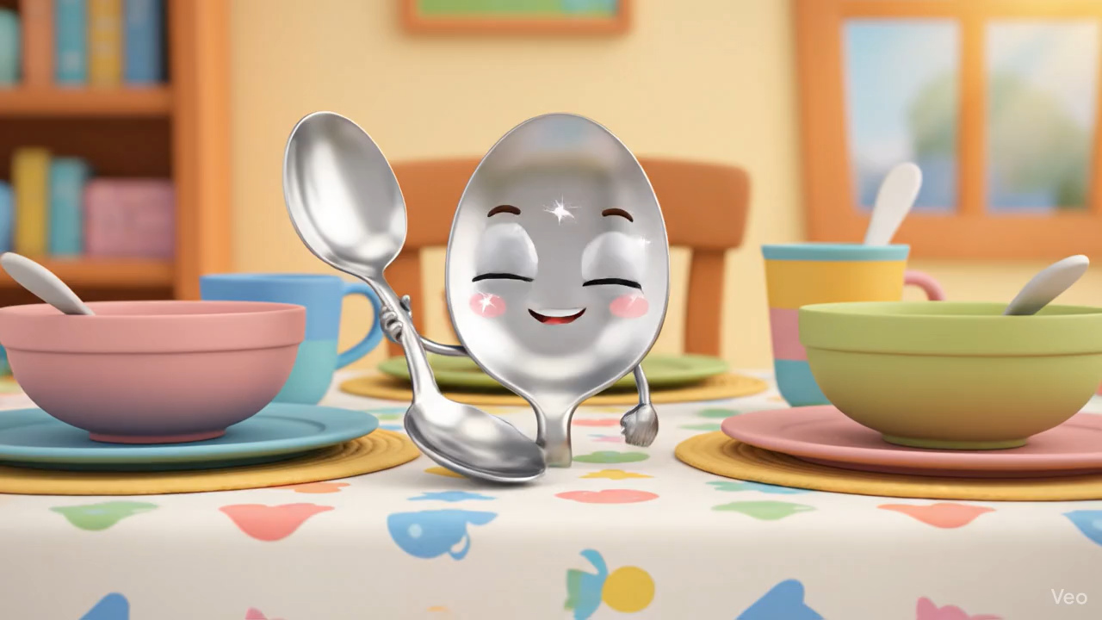

Slide 14
Lòng thìa
Cán thìa

Slide 15
Thìa dùng để làm gì?
Thìa dùng để xúc cơm, xúc thức ăn

Slide 16
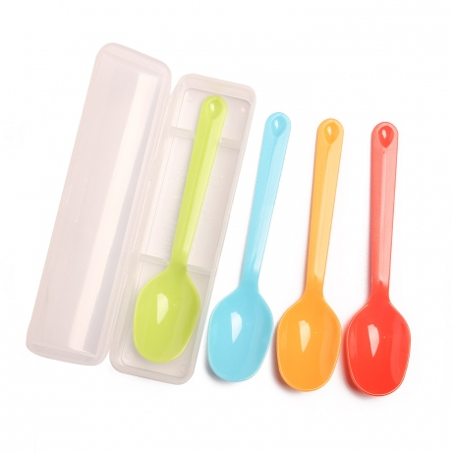
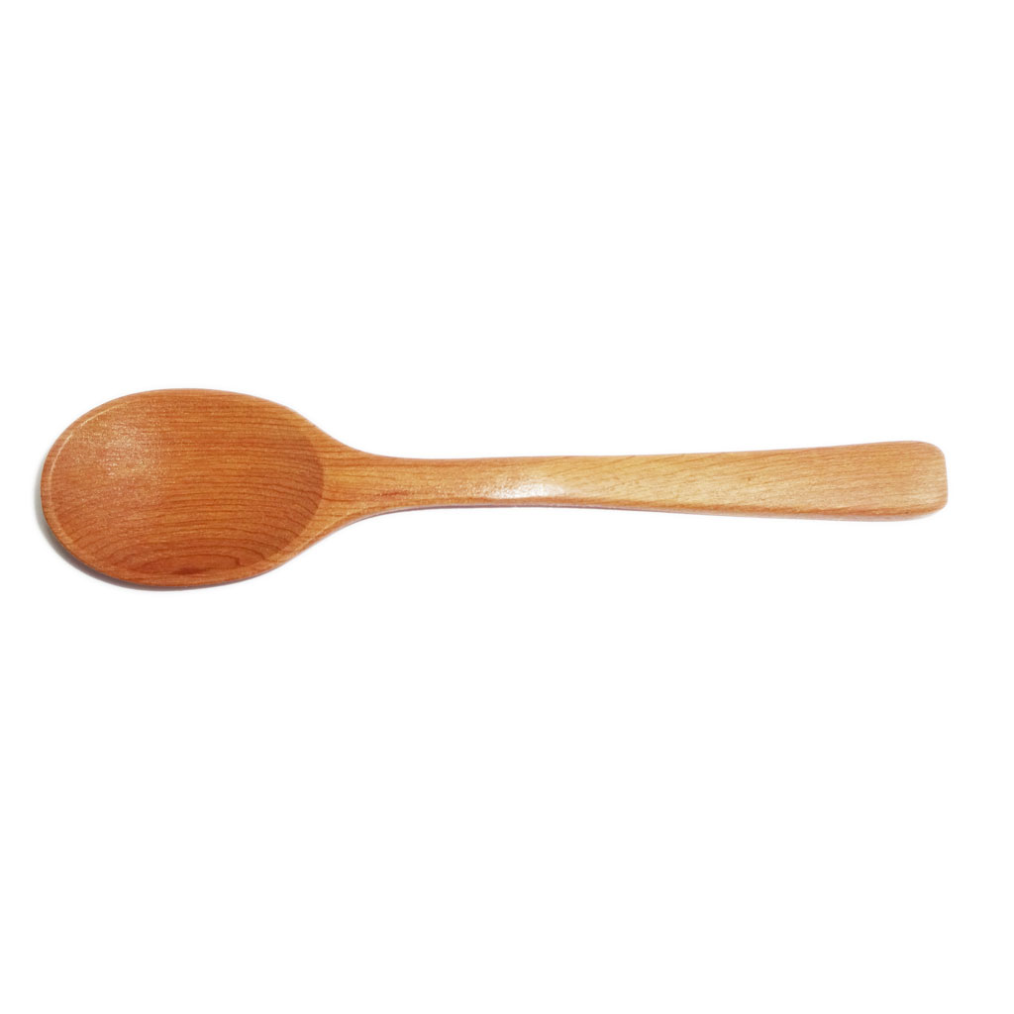
Thìa được làm bằng nhiều chất liệu khác nhau
Thìa gỗ
Thìa nhựa

Slide 17


Slide 18
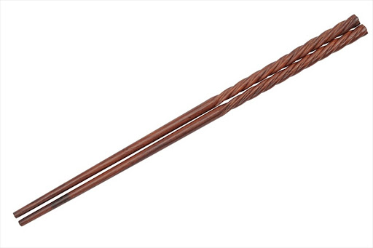

Slide 19
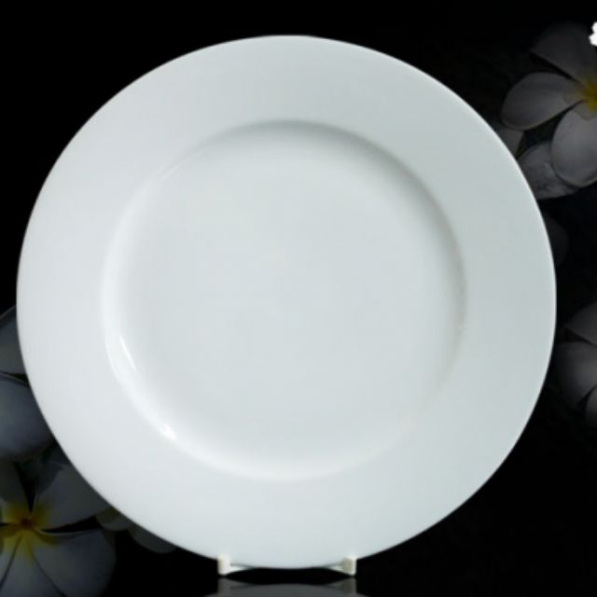

Slide 20
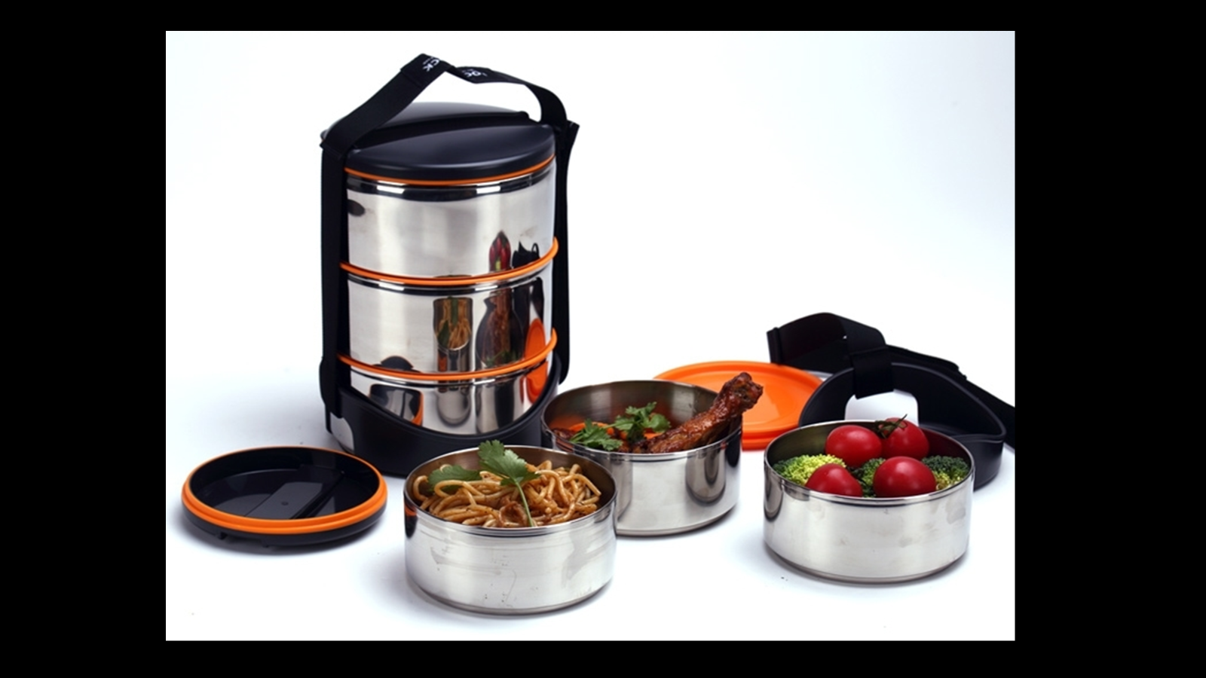

Slide 21
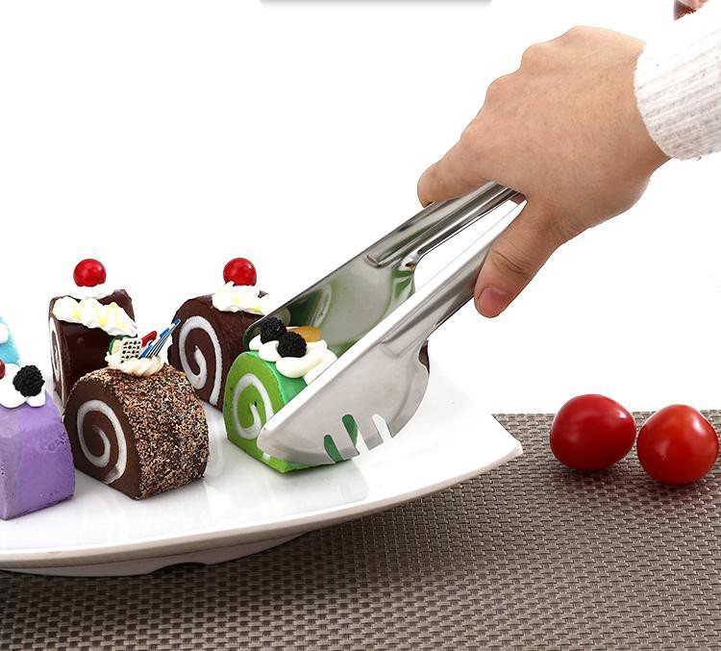

Slide 22
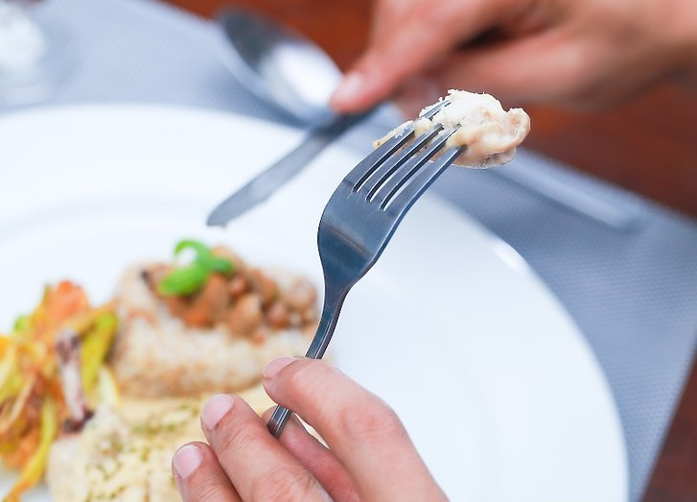

Slide 23
Giáo dục: Cái bát, cái thìa là đồ dùng để ăn cơm, khi ăn chúng mình phải cẩn thận, không làm rơi cơm ra ngoài, ăn xong để
bát vào rổ nhẹ nhàng.
Khi xúc ăn chúng mình
cầm thìa bằng tay phải.

Slide 25

Trò chơi 2: Ai nhanh nhất

Slide 26
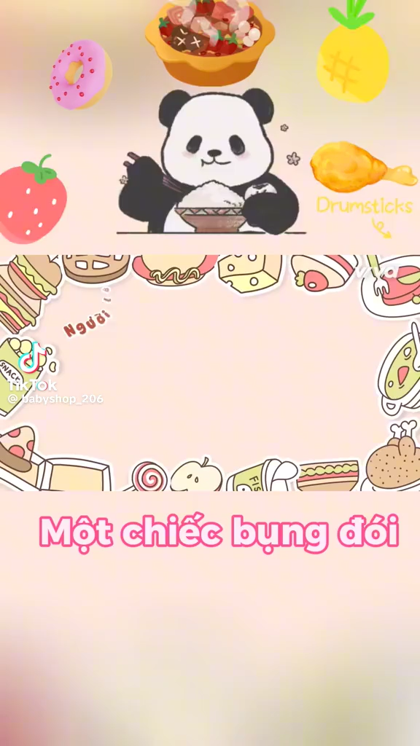
Trò chơi 1: Trổ tài, khéo léo

Slide 27



Giờ học kết thúc
KÍNH CHÚC CÁC CÔ MẠNH KHỎE
xin chào

